Slide 1

Avoid My Past
AI로 제작한 주인공 탐험가 캐릭터
과거의 내가, 현재의 장애물이 된다
기록된 움직임을 피하는 2D 탈출 게임
2024182043 장현진
2D 게임 프로그래밍 1차 기획 발표
01

Slide 2
플레이 목표
열쇠를 얻고 출구까지
01
02
03
이동
열쇠 획득
탈출
방향키로 조작
출구를 열 준비
다음 라운드 시작
분신과 접촉하면 1라운드로 초기화 / 3개의 맵 + 각 5라운드
02

Slide 3
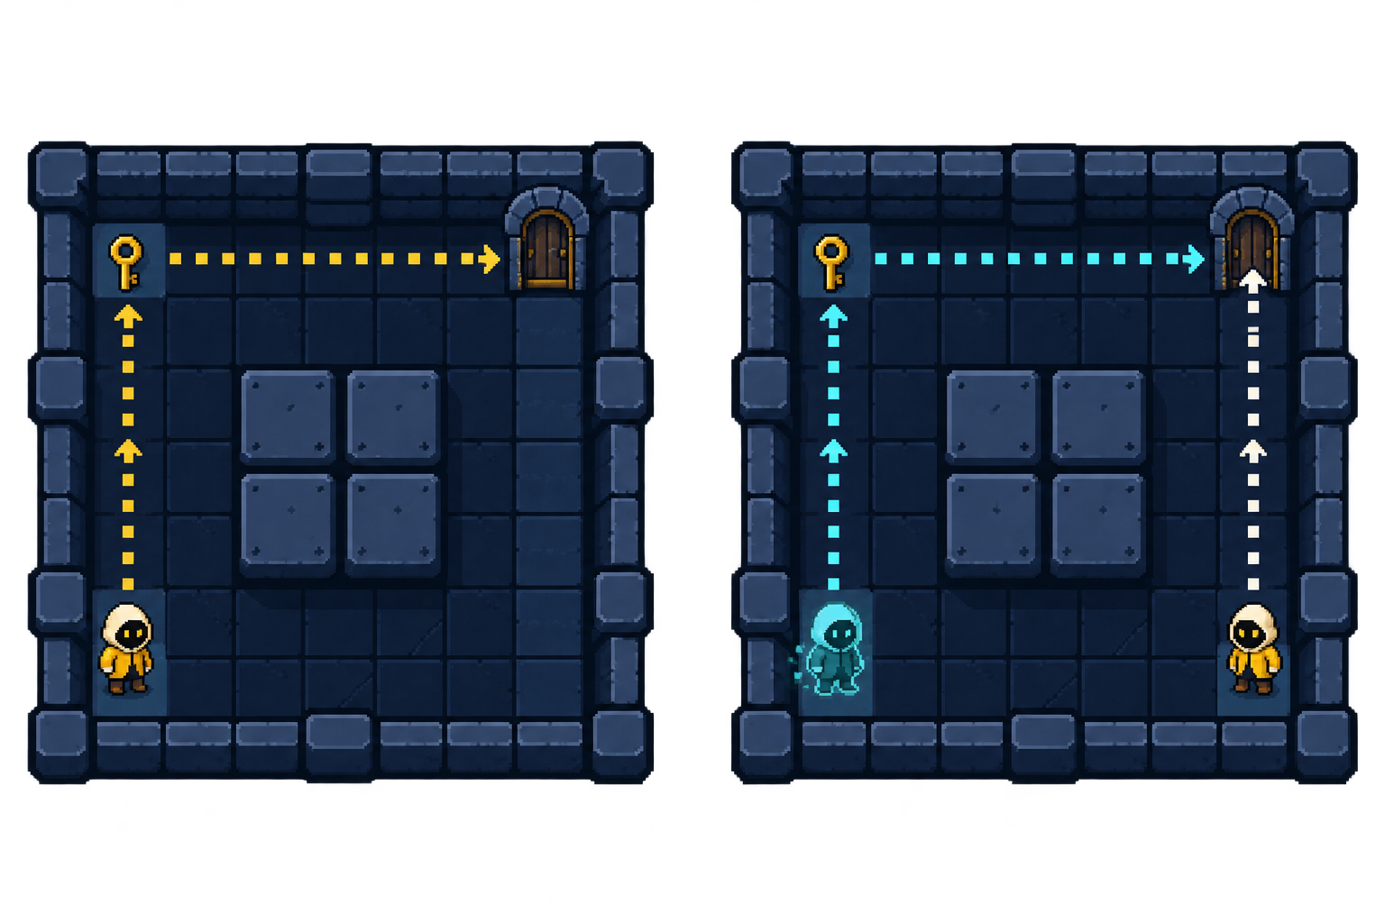
이전 라운드의 내가 다시 움직인다
1라운드 이동 경로 기록
라운드마다 같은 타이밍으로 재생
이번에 선택한 길이 다음 라운드의 장애물이 된다
규칙 설명용 이미지
03

Slide 4
지루함을 줄일 수 있는 세 가지 컨텐츠
열쇠 위치 변경
라운드마다 다른 경로를 선택
특징이 다른 맵 3개
넓은 공간, 좁은 통로, 교차로
분신 스위치
이전 경로에 스위치를 배치하고 분신으로 작동
분신을 피하면서, 동시에 이용하는 재미
04

Slide 5
추가로 넣을 콘텐츠
시간 정지
한 번의 기회로 분신을 잠깐 멈추기
기억 조각
위험을 감수하고 조각을 얻어 탈출
(조각을 얻으러 이동한 경로도 다음 라운드에 분신으로 등장)
순서 스위치
분신과 타이밍 맞춰 문 열기 (분신보다 늦게 밟아야 함)
기본 게임 완성 후, 시간 정지부터 추가할 계획
05

Slide 6
기본 완성 후 콘텐츠 확장
기본 목표
맵 1개 · 5라운드 · 최대 분신 4개
열쇠 위치 변경과 제한 시간
3개의 맵, 분신 스위치 , 시간 정지
기억의 조각, 순서 스위치
컨텐츠 확장
06

Slide 7
6주 개발 계획
1주
맵 구성과 캐릭터 이동
2주
이동 기록과 분신 재생
3주
충돌·열쇠·출구·5라운드 완성
4주
열쇠 위치 변경·제한 시간·그래픽
5주
맵·스위치 확장, 시간 정지 우선 추가
6주
통합 테스트와 난이도 조정
07

